Slide 1
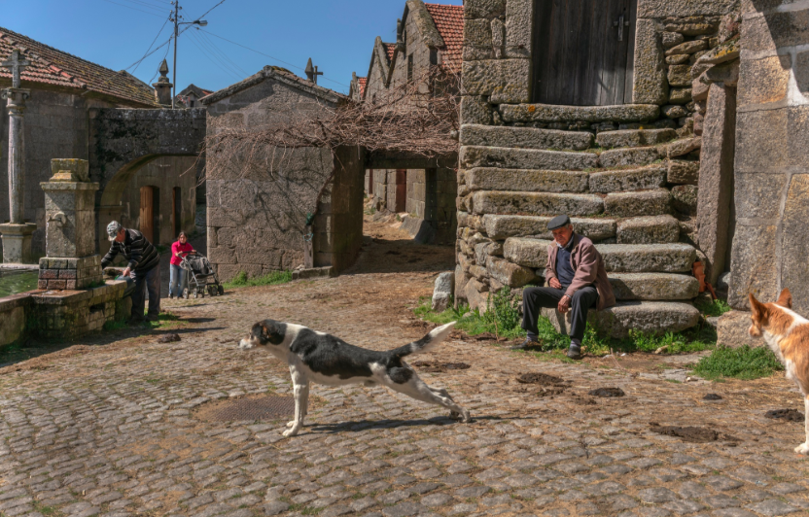
Variação Regional no Léxico de Trás-os-Montes
Eva Klišová

Slide 2
Dialetologia portuguesa:
José Leite de Vasconcelos (1858 – 1941)
Fundador da dialetologia científica em Portugal
Esquisse d’une Dialectologie Portugaise (1901)
Identificação e classificação dos dialetos portugueses
  Dialetos continentais, insulares e ultramarinos
  Importância dos dialetos setentrionais: Trás-os-Montes e Alto Minho
Relevância: Diversidade linguística e cultural do território português

Slide 3
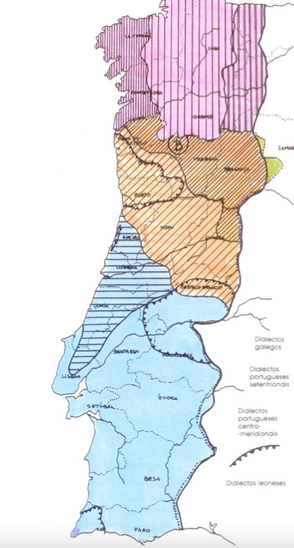
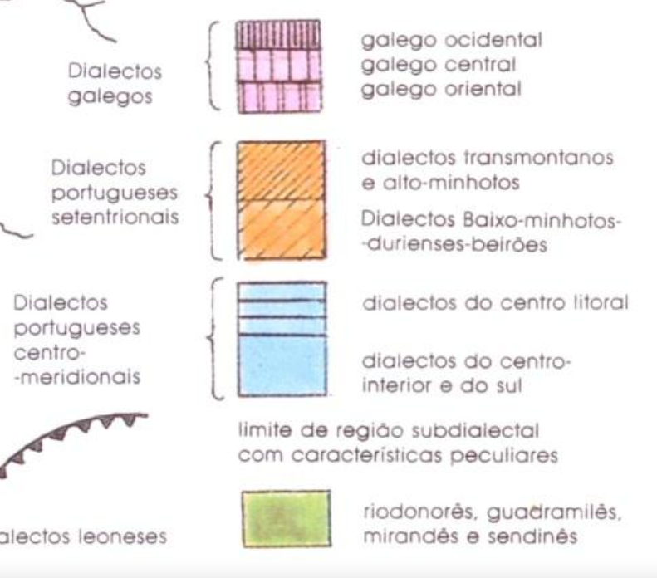
Mapa de dialetos em Portugal

Slide 4
Conservação de léxico comum entre galego e português do norte: limites entre vocabulário padrão e vocabulário dialetal
Galego-português: língua de origem comum, formada no século X na Gallaecia
Continuum lexical entre galego e os dialetos setentrionais portugueses (Trás-os-Montes, Minho)
Influência da distância histórica e geográfica no vocabulário padrão
Regionalismos: preservação de palavras comuns nas margens do Douro e Minho

Slide 5
Regionalismos: palavras a não perder
Enriquecimento linguístico e cultural
Dicionário Língua Charra: preservação do vocabulário de Trás-os-Montes e Alto Douro
Importância tecnológica: disponibilização online do património lexical

Slide 6
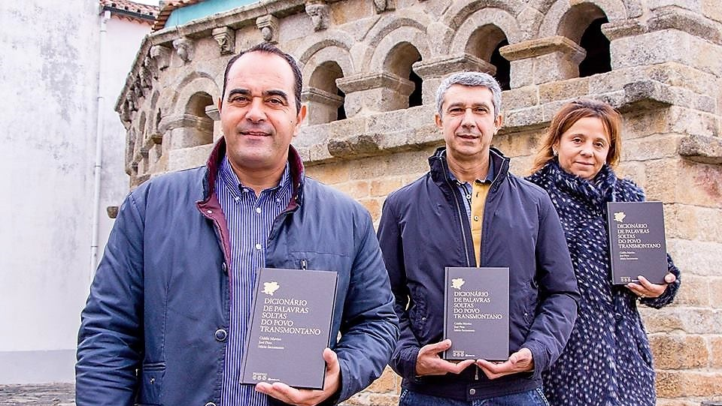
Mais de 10. 000 palavras e expressões típicas de Trás-os-Montes
Autores: José Pires, Cidália Martins, Mário Sacramento
Preservação de termos antigos, calão e gíria local
Reafirmação da identidade transmontana
Dicionário de Palavras Soltas do Povo Transmontano (2017)

Slide 7
Palavras e expressões que só vais ouvir em Trás-os-Montes
“AMANHÃ OU PASSADO”
=
“AMANHÃ OU DEPOIS”
Se não és transmontano, deves estar a pensar que isto não faz sentido nenhum. E realmente não faz. Mas porquê, se “passado” é precisamente o contrário de “depois de amanhã”? Ninguém sabe porquê.

Slide 8
Palavras e expressões que só vais ouvir em Trás-os-Montes
“BÔ”
=
“???”
A palavra mais comum do léxico transmontano, que tem mais significados e que é praticamente impossível de explicar o que significa, ainda que na cabeça do pessoal transmontano faça todo o sentido (uma expressão que traduz admiração ou espanto).
Quando queres dizer algo como “ora essa!”, podes dizer, simplesmente “bô”!
Quando desconfias de algo que te acabaram de dizer, podes simplesmente dizer “bô”.
Afinal, o que é, então, o “bô”? É uma palavra mítica que é quase tudo, sem ser nada!

Slide 9
Palavras e expressões que só vais ouvir em Trás-os-Montes
“EMBULIGAR / EMBULDRIGAR”
=
“REBOLAR NA SUJEIRA DO CHÃO”
Um verbo absolutamente parvo que significa, basicamente, fazer figura de porco.
Alguém que esteja todo embuligado está, portanto, todo porco, cagado, larego, cheio de surro.

Slide 10
Palavras e expressões que só vais ouvir em Trás-os-Montes
“CHUÇO” [TCH]
=
“GUARDA-CHUVA”

Slide 11
Palavras e expressões que só vais ouvir em Trás-os-Montes
“ZURBADA”
=
“CHUVADA VIOLENTA”

Slide 12
Palavras e expressões que só vais ouvir em Trás-os-Montes
“FARRAGACHO”
=
“OBJETO VELHO E SEM VALOR”

Slide 13
Palavras e expressões que só vais ouvir em Trás-os-Montes
“ALOBADADO”
=
“CÉU COM PEQUENAS NUVENS ESCURAS PRENUNCIANDO NEVE”

Slide 14
Palavras e expressões que só vais ouvir em Trás-os-Montes
A maneira de dizer as horas:
“são AS três horas da manhã”
=
“são três horas da manhã”
Os transmontanos teimam que faz mais sentido assim, quem não é de lá teima que não.
Contudo, ambas as formas são corretas!

Slide 15
Palavras e expressões que só vais ouvir em Trás-os-Montes
“BILHÓ”
=
“CASTANHAS ASSADAS SEM CASCA”
No outono, pela altura do S. Martinho, é frequente comer um manhuço de bilhós depois de almoçar. A palavra pode também ser usada para referir a uma criança pequena, atrevida, guicha. “Este bilhó não sabe estar quieto!”

Slide 16
Palavras e expressões que só vais ouvir em Trás-os-Montes
“C’MÁSSIM”
=
“???”
Esta tem mais ou menos o mesmo significado que “assim sendo” com a vantagem de não precisar necessariamente de qualquer antecedente. Se a conversa estiver fraca podes simplesmente dizer “C’mássim, vou-me andando para casa”. Também pode significar algo como “tem que ser”, como no exemplo: “Bem, vou limpar aqui o chão da cozinha, c’mássim…”

Slide 17
Palavras e expressões que só vais ouvir em Trás-os-Montes
“LADRADEIRA”
=
“SENHORA COSCUVILHEIRA”
Isto é o que se chama àquelas senhoras coscuvilheiras, que passam o dia a dar à língua para cá e para lá.

Slide 18
Palavras e expressões que só vais ouvir em Trás-os-Montes
“ENGRANHADO / ENGARANHADO”
=
“(UMA PESSOA) CHEIA DE FRIO”

Slide 19
Palavras e expressões que só vais ouvir em Trás-os-Montes
“ELE É”
=
“É”
Basicamente, é o mesmo que “é”, mas por vezes junta-se o “ele” mesmo que não se justifique. Em vez de perguntares “É aqui o festival?”, poderás perguntar “Ele é aqui o festival?”.
Qual é a vantagem? Nenhuma. E a necessidade? Também nenhuma.

Slide 20
Palavras e expressões que só vais ouvir em Trás-os-Montes
“PORÍ”
=
“SE CALHAR”
- Porque é que a Maria está ali amarrada (skrčená)? – Não sei, está engaranhada, porí.
Em português de Lisboa isto seria equivalente a:
- Porque é que a Maria está ali agachada? – Não sei, está com frio, se calhar”.

Slide 21

Palavras e expressões que só vais ouvir em
Trás-os-Montes
Arrebunhar
Cibo
Larpar
Comer como um abade
Baraço
Empelouricar
Albarda
Virolho
Surro
Ir para a palha

Slide 22
Obrigada pela atenção

Slide 23
Referências:
ARAÚJO, Carla Sofia. “Regionalismos: palavras a não perder”. P. 63-70. Bragança. 2018.
DIÉGUEZ, Ignacio Vázquez. “Conservação de léxico comum entre galego e português do norte: limites entre vocabulário padrão e vocabulário dialetal”. Em Limite. P. 63-84. 2016.
GUIMARÃES, Rui Dias. “José Leite de Vasconcelos e o percurso da dialetologia portuguesa”. P. 1-14.
https://www.lusofonias.net/images/pdf/expressoes_que_so_vais_ouve_em_Tras-os-montes.pdf
https://amontesinho.pt/tras-os-montes/algumas-das-expressoes-que-so-vai-ouvir-em-tras-os-montes/
https://www.infopedia.pt/topicos/dominio-da-lingua/palavras-tipicas-de-tras-os-montes

